Slide 1


WEB / KOC / KOL / WEB NEWS
HANGO
網站建置企劃
即時互動有限公司 / 楊鎖竹 Viki
Email : vikiso668@gmail.com / 0988510668

Slide 2
現況分析
ＨＡＮＧＯ品牌力
網站產品/品牌的討論度偏低
Google搜尋HANGO有搜到一個網站，倘若搜尋韓妝批發，只搜到FB
整合一個網站優化以上相關資訊並作為品牌的主要入口

Slide 3
PART 1
SEO 實施建議
Google搜尋提升
※ 搜尋量 = 網路聲量＝曝光度＝知名度

Slide 4
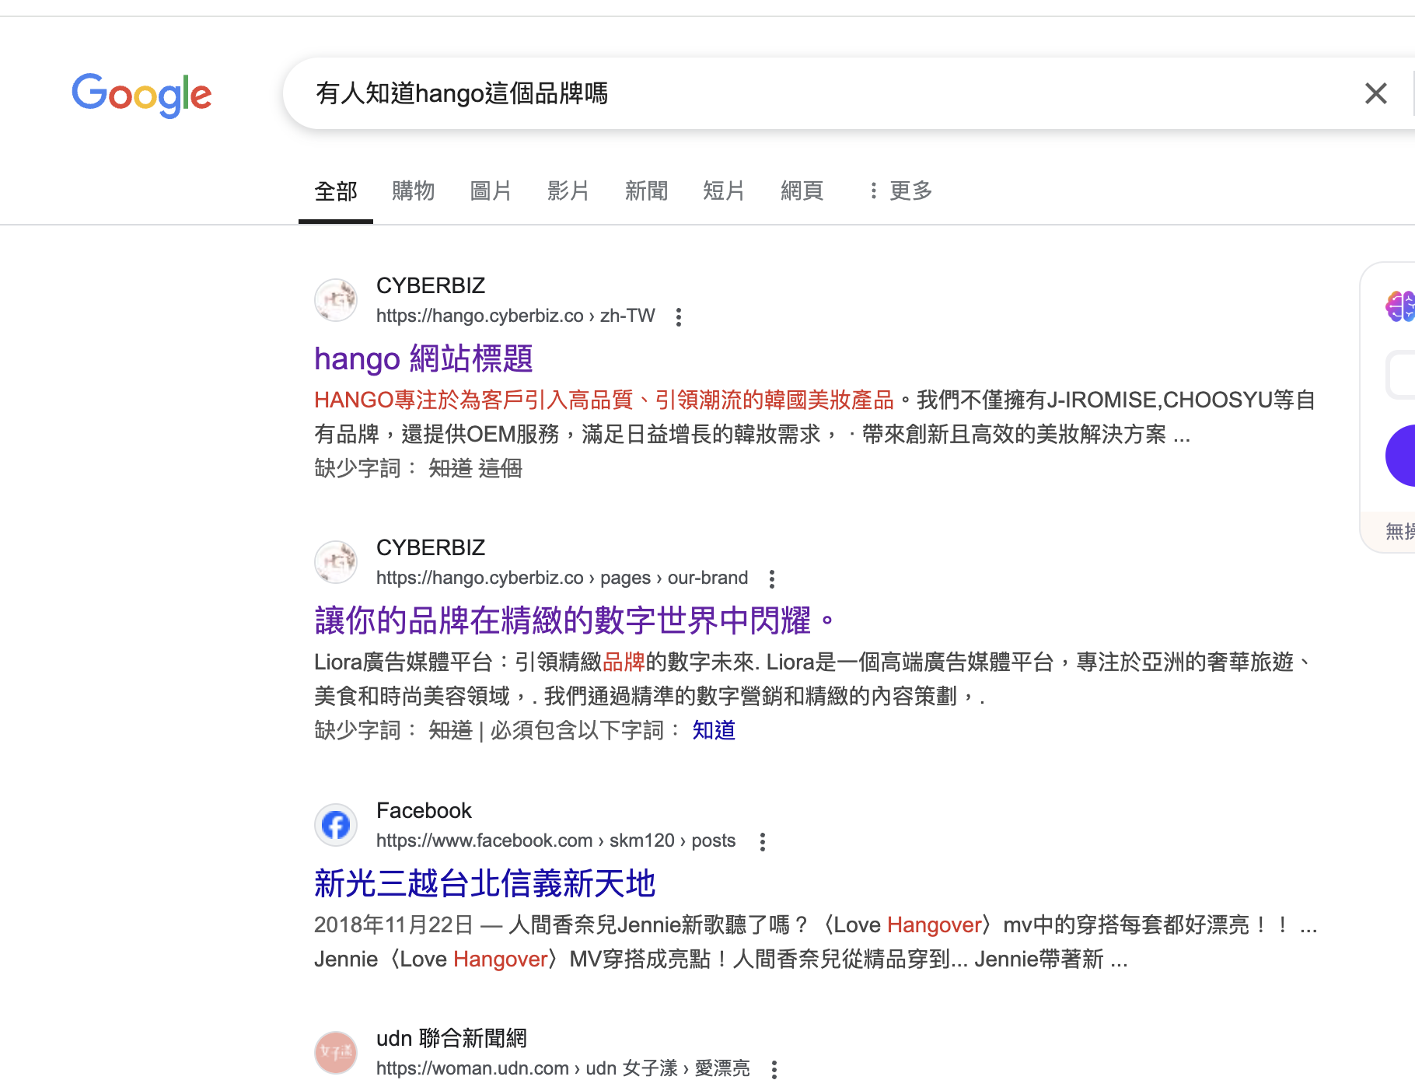
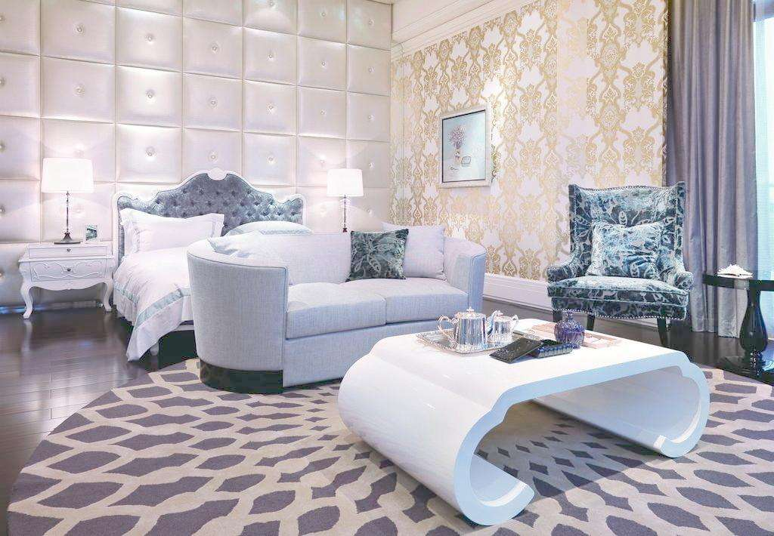
SEO實施建議
網站內容優化：在網站的標題、描述、內文中自然融入上述關鍵字，提升搜尋引擎的相關性評分。
圖片或影片優化：為網站上的圖片添加描述性檔名和 ALT 文字，包含相關關鍵字，提升圖片搜尋的可見度。
使用SEO工具監控成效：利用工具如 Google Analytics、Google Search Console 監控網站流量與關鍵字表現，持續優化策略。
建立外部鏈結：與相關產業的網站合作或發布新聞(加上連結)，建立反向連結，提升網站的權威性與搜尋排名。
部落格與新聞稿撰寫：定期發布與品牌、產品、行銷策略相關的文章，使用長尾關鍵字以吸引特定搜尋意圖的用戶。
搜尋關鍵字定義
每一檔銷售都會有主題，都需要定義slogan＝品牌力，後續延伸關鍵字就是user搜尋時如何快速找到我們網站。

Slide 5
SEO 關鍵字建議
品牌與公司相關關鍵字
產品與服務相關關鍵字
市場與區域相關關鍵字
HANGO COSMETIC
韓國美妝品牌
韓國化妝品公司
HANGO COSMETIC 旗下各品牌
美妝 OEM/ODM 服務
化妝品代工廠
面膜推薦
韓國護膚品代工
美妝產品開發
化妝品品牌設計
台灣保養品
韓國保養品 台灣
韓國美妝 台灣

Slide 6
PART 2
網站架構&關鍵字
行銷工作
※ 搜尋量 = 網路聲量＝曝光度＝知名度

Slide 7

網站架構
CHOOSYU
LIORA
Éclavi
MUNLESE
J-IROMISE
LE'MUSES
Aphrée
登入／註冊
語系
訂單查詢
首頁
關於我們
服務項目
線上購物
活動專區
OEＭ/ODM
體驗分享
發展歷程
品牌介紹
核心業務
運營模式
最新消息
LG 子公司
相關產品
我們品牌
相關產品
高效物流
未來展望
HANGO嚴選
頭部保養
身體保養
臉部保養
獨家優惠
媒體報導
活動快訊
研選好文

Slide 8
SEO 關鍵字建議：
CHOOSYU 保養品
LIORA 美容保養品
Éclavi 皮膚護理
MUNLESE 自有品牌
J-IROMISE 代工保養品
LE'MUSES 美妝品牌
Aphrée 保養品製造
LG 子公司代工品牌
高端保養品品牌
保養品品牌代工服務
自有品牌保養品代工
天然護膚品牌代工
美妝品牌創建代工
個性化保養品開發
OEM/ODM 保養品代工
Meta設置建議：
CHOOSYU 保養品
LIORA 美容保養品
Éclavi 皮膚護理
MUNLESE 自有品牌
J-IROMISE 代工保養品
LE'MUSES 美妝品牌
Aphrée 保養品製造
LG 子公司代工
高端保養品品牌
保養品代工
自有品牌代工服務
Meta Description: 提供多款自有品牌保養品，包括CHOOSYU、LIORA、Éclavi、MUNLESE、J-IROMISE、LE'MUSES和Aphrée。我們專注於高品質的OEM/ODM代工服務，並與LG子公司合作，為客戶創建獨特的保養品牌。

Slide 9
PART 3
網站功能展示
※ 搜尋量 = 網路聲量＝曝光度＝知名度

Slide 10
1. 會員登入流程
架構圖
畫面示意圖
2. 購物流程
3. 訂單流程（內部）
4. 結帳流程
5. 出貨流程
首頁
├── 購物車
│ ├── 編輯數量 / 移除商品
│ └── 前往結帳
│ ├──【未登入】
│ │ ├── 登入會員
│ │ └── 註冊新會員
│ │ ├── 輸入基本資料（Email、密碼）
│ │ ├── 收件人資訊（地址、姓名、電話）
│ │ └── 驗證信箱（可選）
│ └──【已登入】
│ ├── 確認收件資訊
│ ├── 選擇配送方式
│ ├── 選擇付款方式
│ └── 確認訂單並送出
│ └── 訂單成立（發送確認信）
│
└── 會員功能
├── 會員中心
│ ├── 訂單查詢
│ ├── 收件地址管理
│ ├── 我的收藏 / 常購清單
│ └── 修改個人資料 / 密碼
└── 登出
流程中可依需求新增:
1. 折價券使用
2. 第三方登入（Google、FB、LINE）
會員分級：
1. 一般會員
2. 團媽會員
3. OEM/ODM會員等等

Slide 11
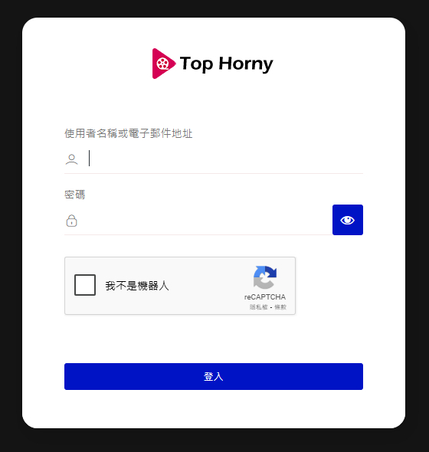
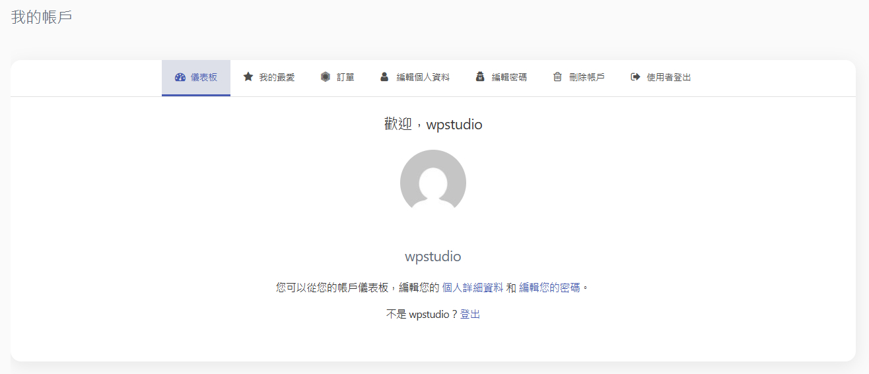
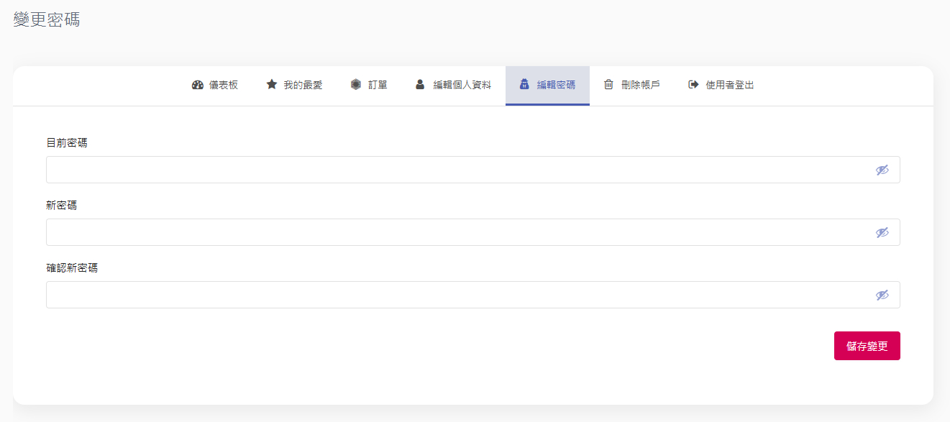
1. 會員登入流程
架構圖
畫面示意圖
2. 購物流程
3. 訂單流程（內部）
4. 結帳流程
5. 出貨流程
工程師Vincent 線上展示：
會員審核機制操作、會員未登入未顯示金額、會員已登入顯示商品金額

Slide 12
1. 會員登入流程
2. 購物流程
架構圖
畫面示意圖
3. 訂單流程（內部）
4. 結帳流程
5. 出貨流程
1. 首頁
├── 商品分類瀏覽
└── 商品搜尋功能
2. 商品列表頁
├── 篩選條件（價格／分類／品牌等）
└── 點擊商品查看詳情
3. 商品詳情頁
├── 查看圖片與說明
├── 選擇規格（尺寸／顏色等）
└── 加入購物車
4. 購物車頁面
├── 編輯商品數量／刪除商品
└── 前往結帳
5. 結帳流程
├── 登入／註冊帳號
├── 填寫收件資訊
├── 選擇配送方式
├── 選擇付款方式
└── 確認訂單內容並送出
6. 訂單完成
├── 顯示訂單編號與明細
└── 發送訂單確認信至 Email
7. 會員中心（登入後）
├── 查詢訂單紀錄
├── 商品追蹤清單
├── 修改會員資料／密碼
└── 管理收件地址

Slide 13
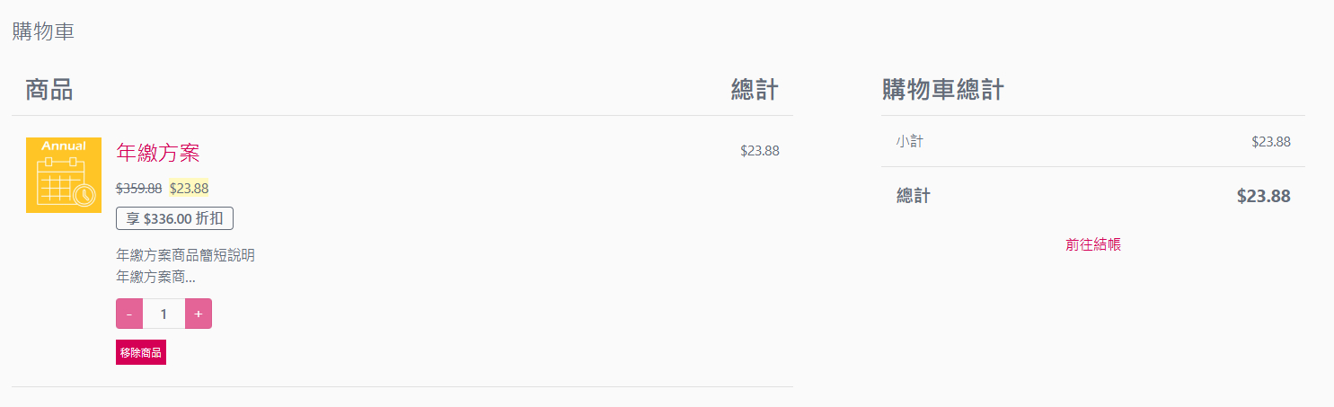
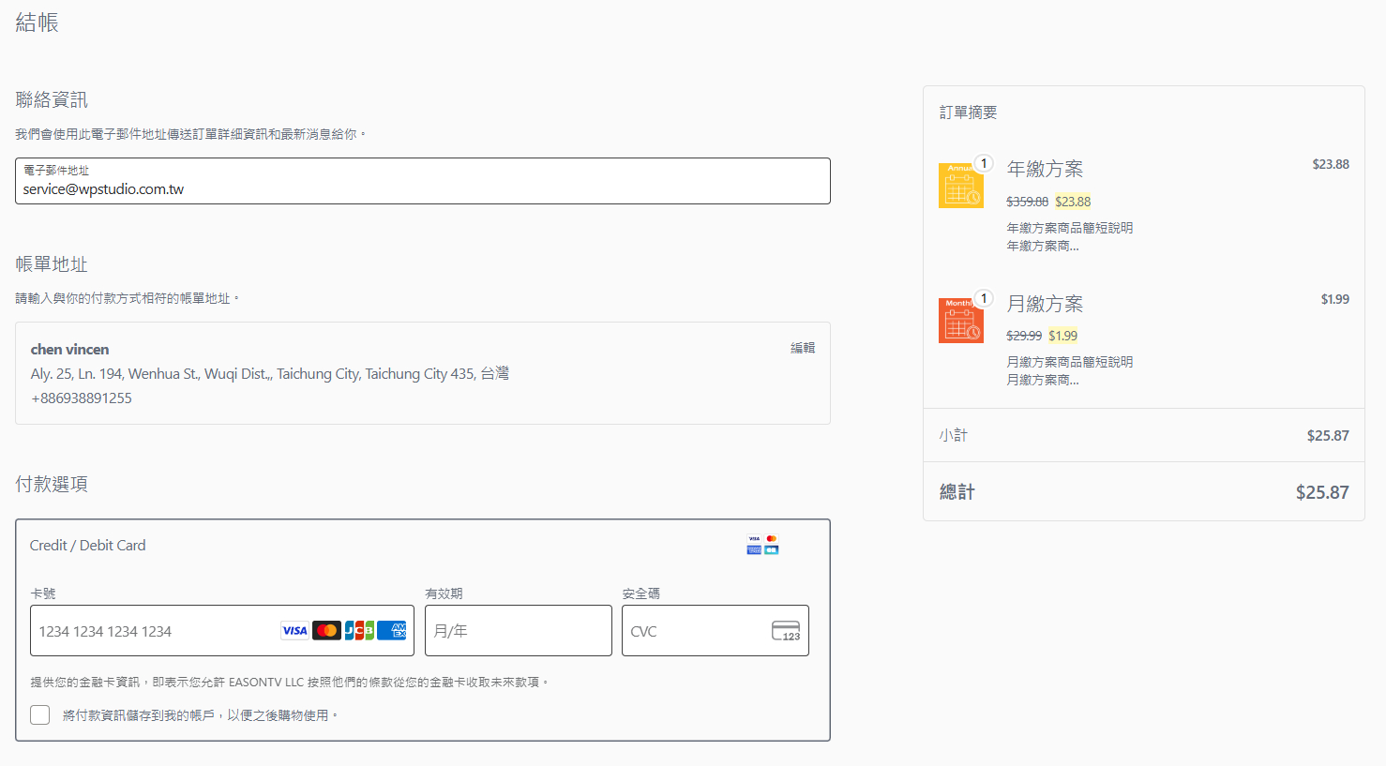
會員登入流程
2. 購物流程
架構圖
畫面示意圖
3. 訂單流程（內部）
4. 結帳流程
5. 出貨流程
工程師Vincent 線上展示：
前台開始購物 商品加入購物車 > 產生訂單 > 結帳
後台收到訂單畫面展示
更改匯款帳號資訊

Slide 14
1. 會員登入流程
2. 購物流程
3. 訂單流程
4. 結帳流程
5. 出貨流程
工程師Vincent 線上展示：
請展示下訂單，後台收到訂單資訊畫面
並產出訂單
到出貨等顯示
顧客完成訂單結帳
├── 產生訂單編號
├── 發送訂單確認信（Email）
├── 訂單狀態：待匯款
│ └── 顯示匯款帳號／匯款說明
│
├── 顧客進行匯款
│ └── 回網站「匯款通知」
│ ├── 填寫匯款資訊（銀行、帳號末5碼、金額）
│ └── 送出匯款通知
│
├── 後台人工對帳
│ ├── 確認款項入帳
│ └── 更新訂單狀態為「已付款」
│
├── 進入出貨流程
│ ├── 倉儲撿貨
│ ├── 包裝
│ └── 寫入物流單號
│
├── 出貨作業
│ ├── 上傳物流單號
│ ├── 系統通知顧客
│ └── 訂單狀態更新為「已出貨」
│
└── 訂單完成
├── 顧客收貨完成簽收
└── 訂單狀態更新為「已完成」

Slide 15
PART 4
合作客戶及案例
※ 搜尋量 = 網路聲量＝曝光度＝知名度

Slide 16

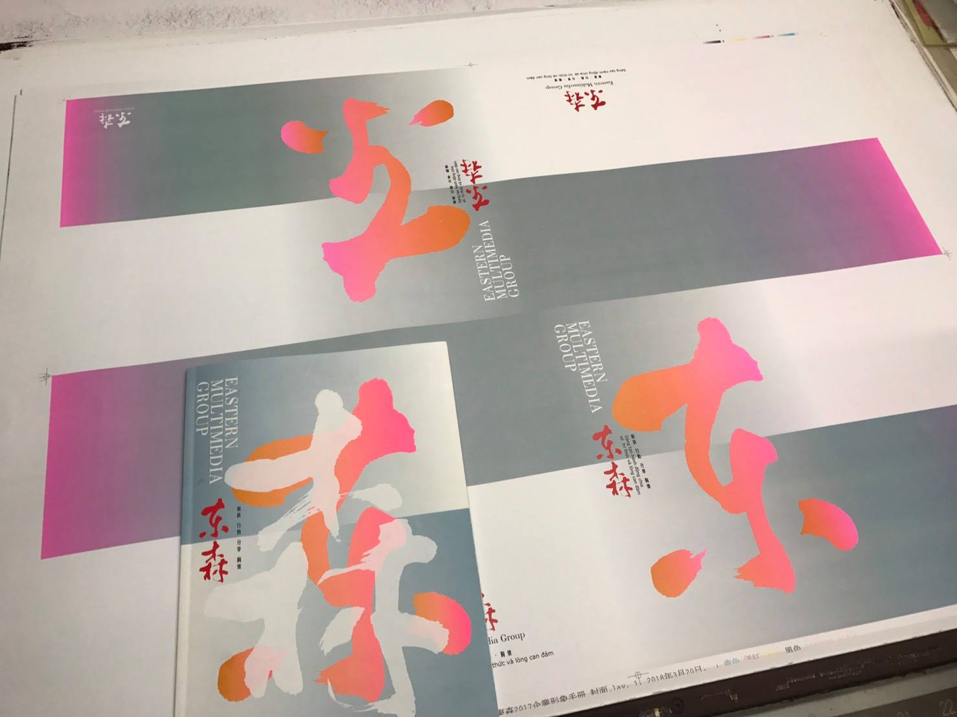
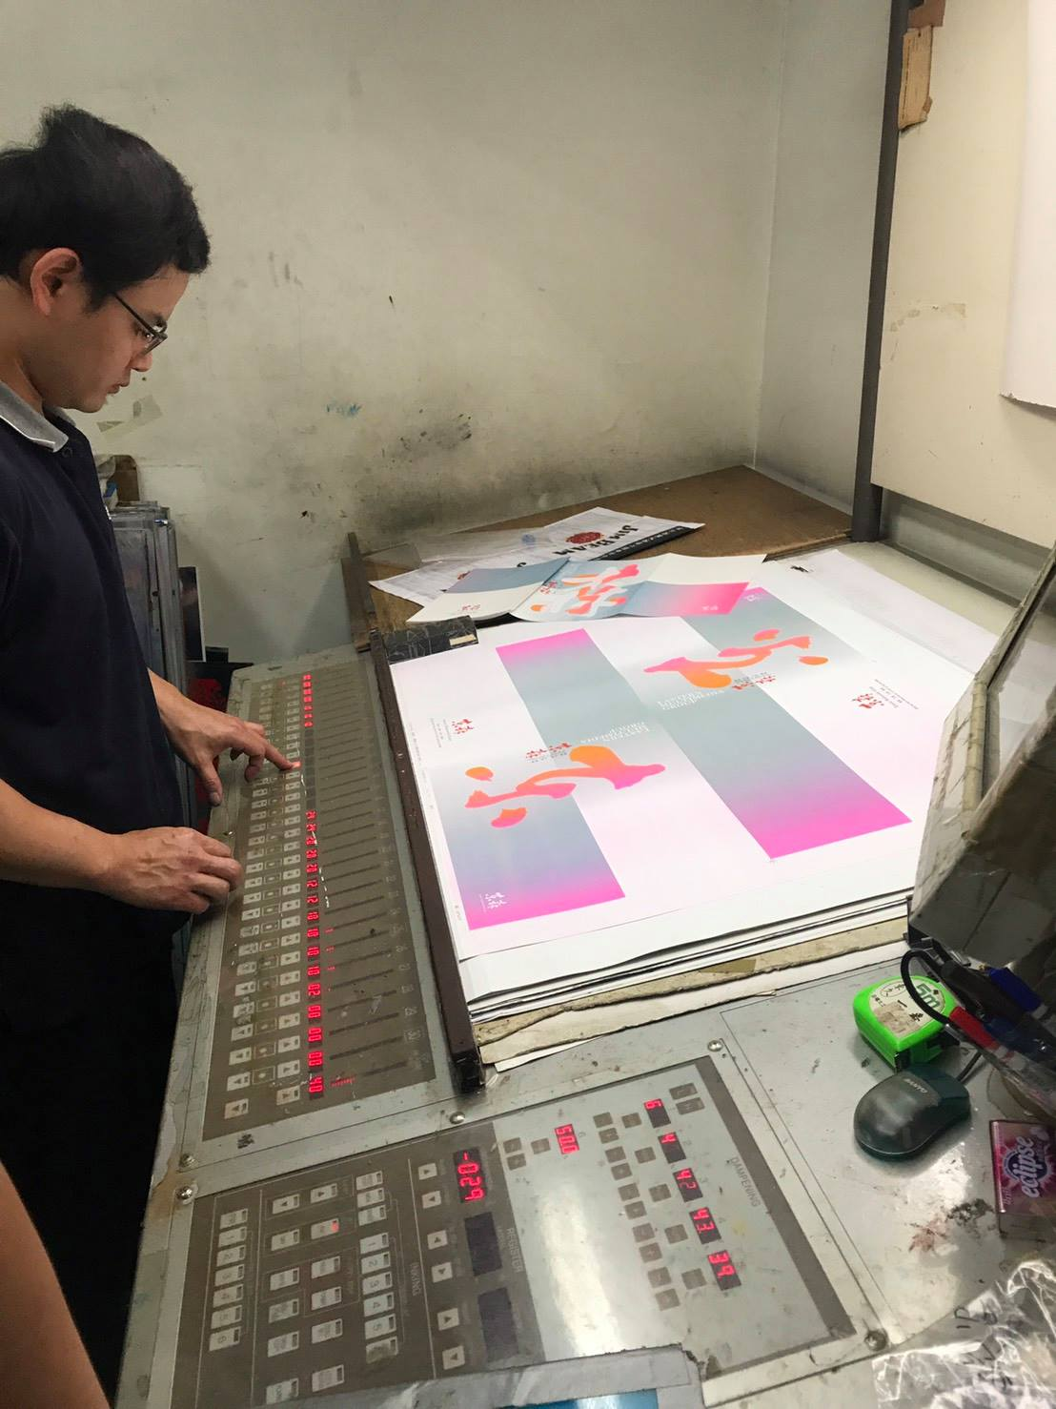
合作客戶及案例
東森集團手冊文案編輯製作及排版設計＋後製成品印刷

Slide 17

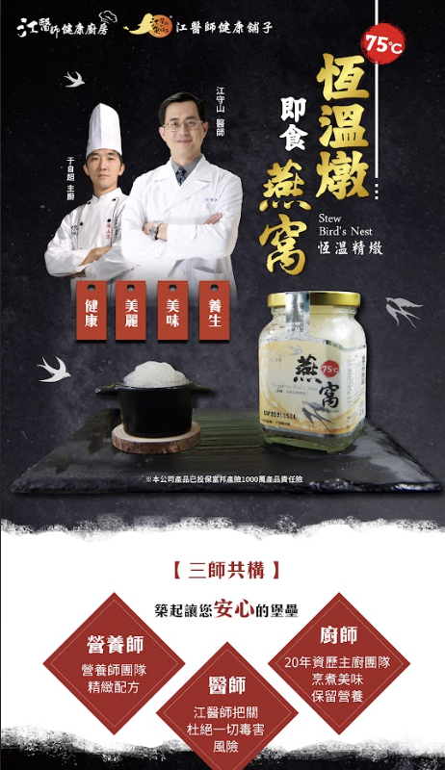


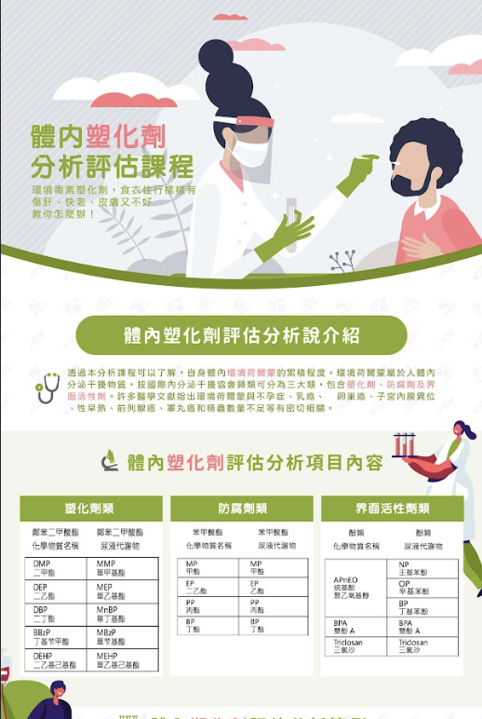
合作客戶及案例
江醫師健康魚鋪子，產品導購頁設計及廣告代操

Slide 18

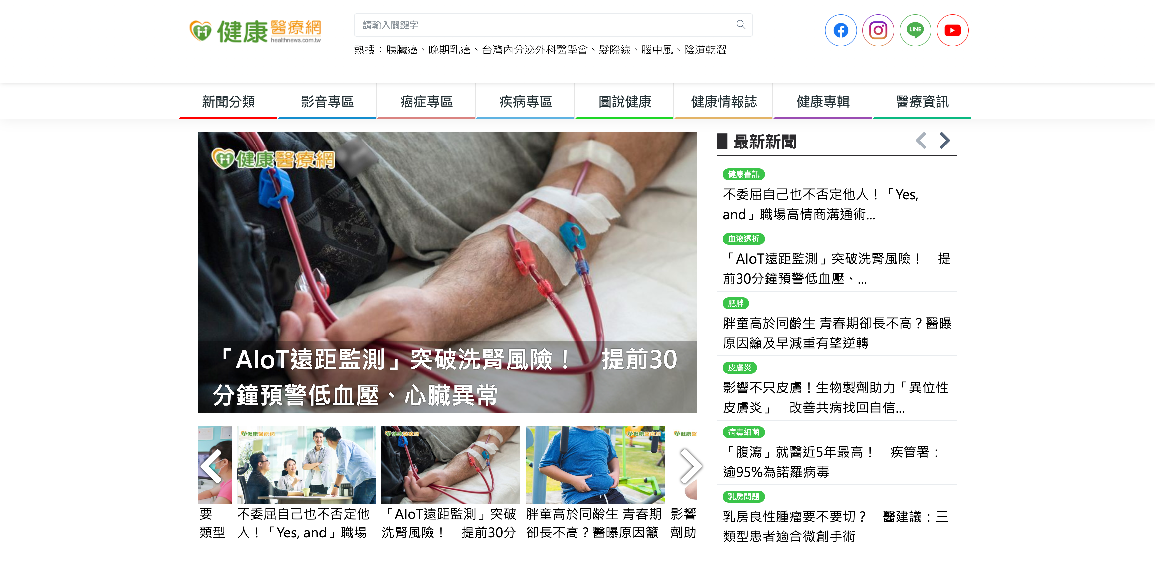
合作客戶及案例
網站整體CIS規劃及站內banner設計及廣告代操

Slide 19

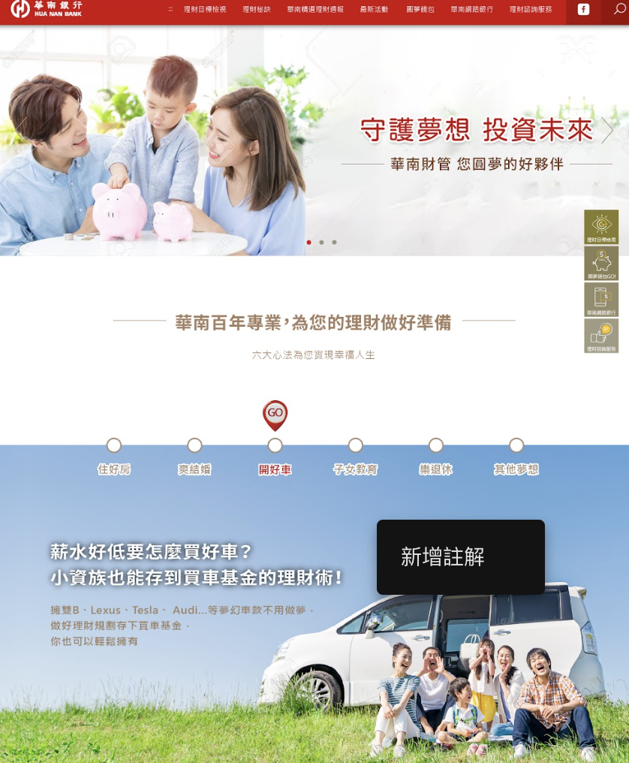

合作客戶及案例
活動網站設計製作＋宣傳手冊整體設計及媒體採購＆廣告代操

Slide 20

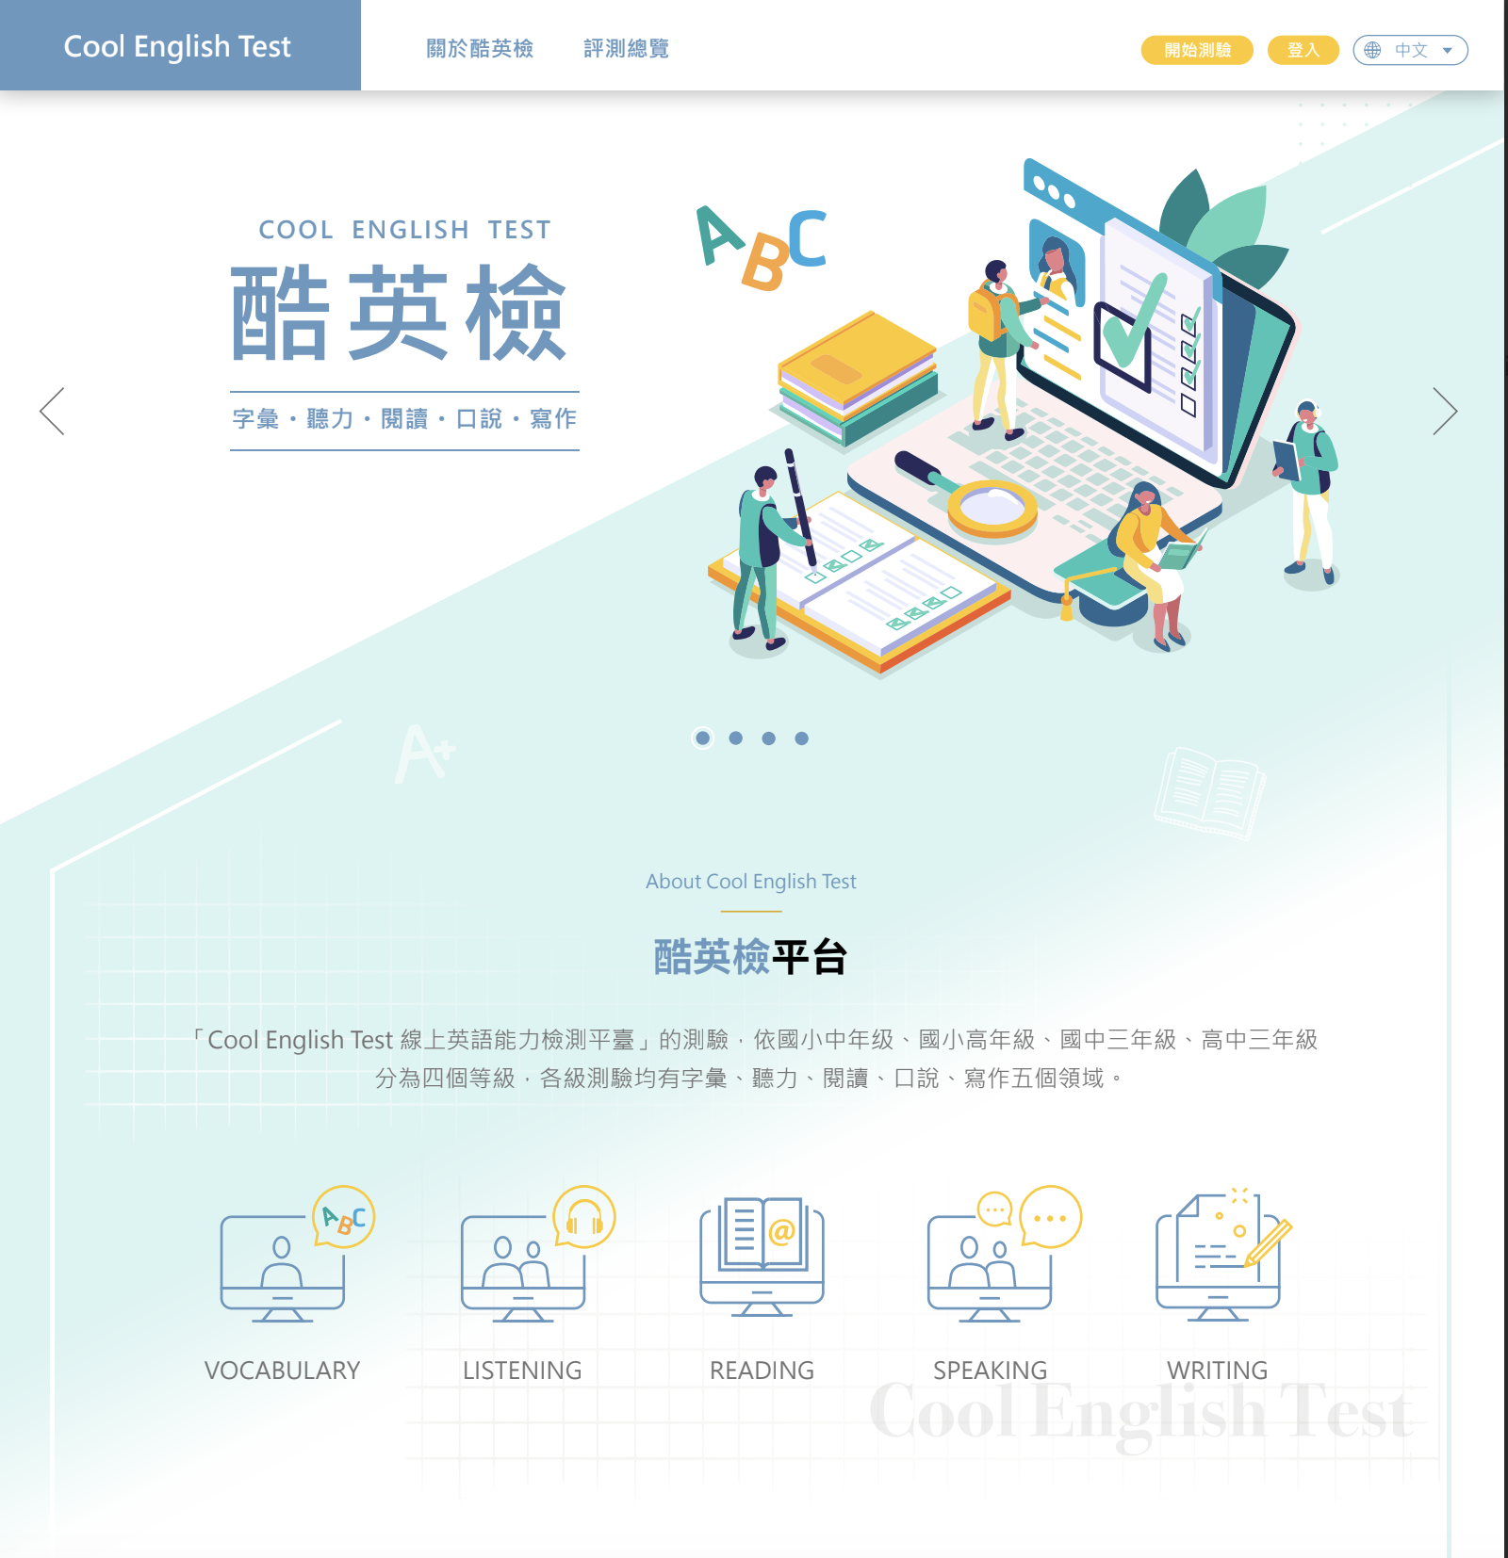
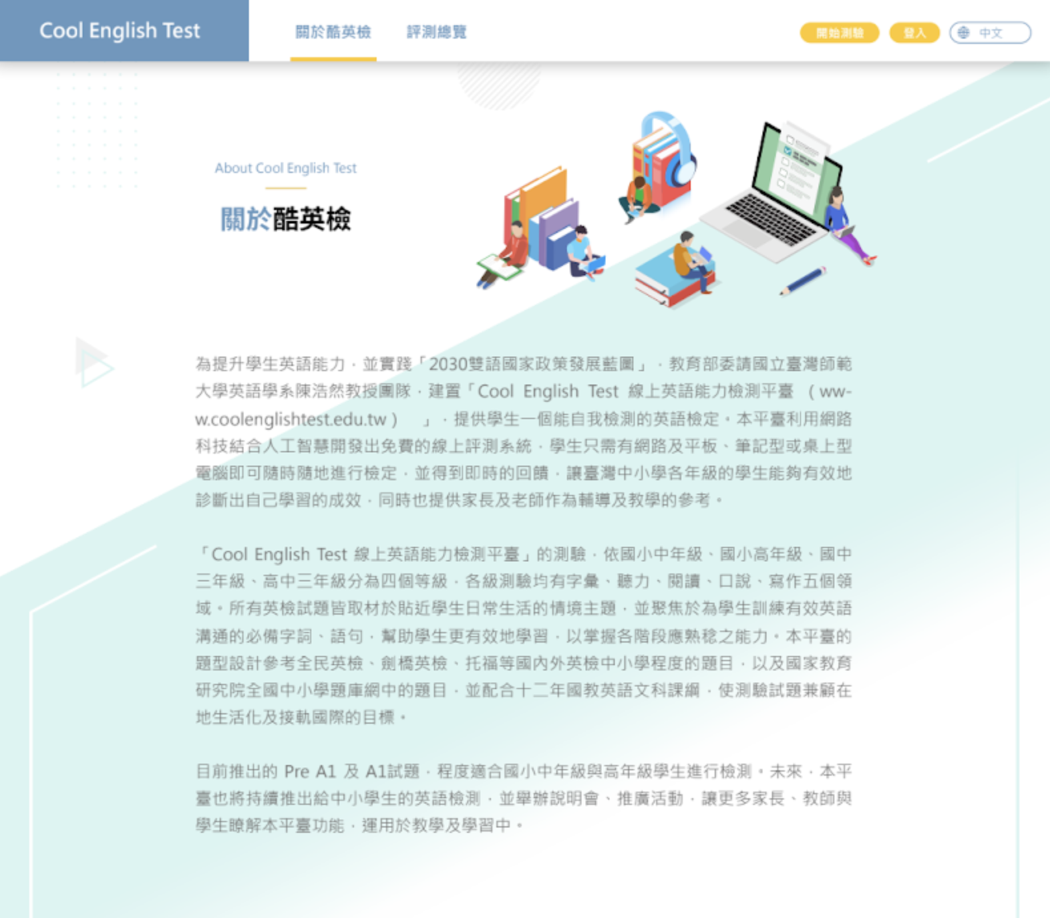
合作客戶及案例
活動網站設計規劃製作

Slide 21
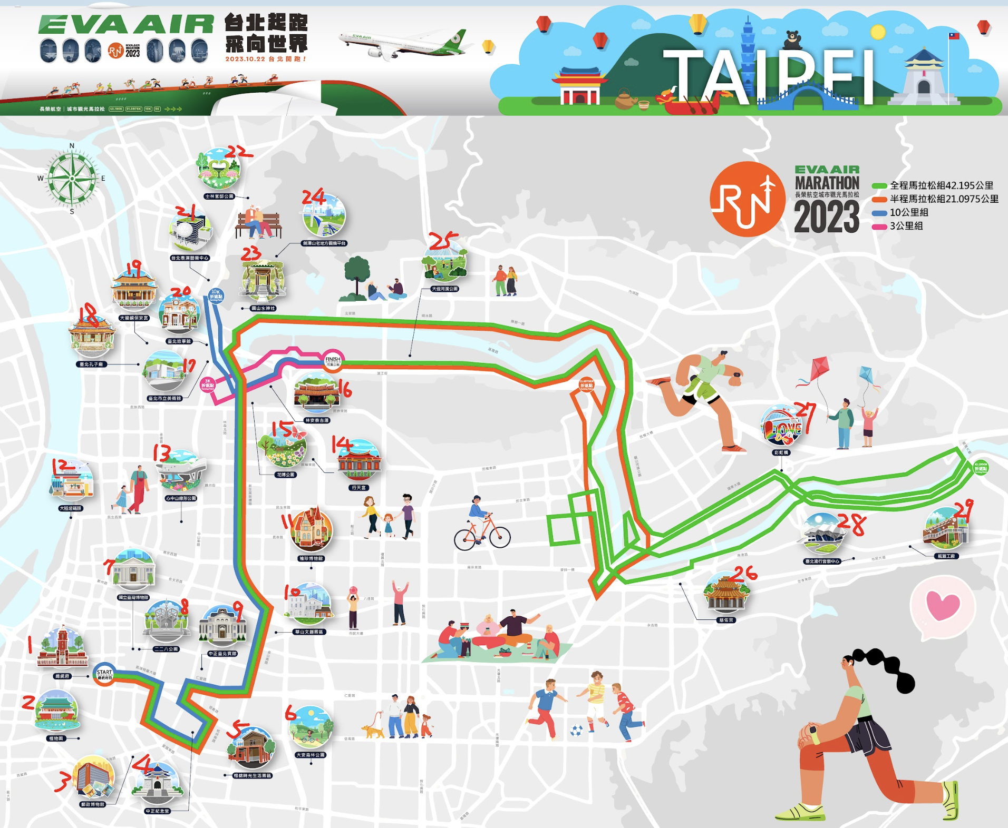
合作客戶及案例
長榮航空
台北起跑 飛向世界
https://www.promotions.com.tw/evaairrun_tw/
活動網站製作
各景點手繪

Slide 22

合作客戶及案例
虎航航空
開春優惠活動網頁
活動網站製作
廣告代操

Slide 23

合作客戶及案例
虎航航空
碰然新冬玩起來
活動網站製作
廣告代操

Slide 24
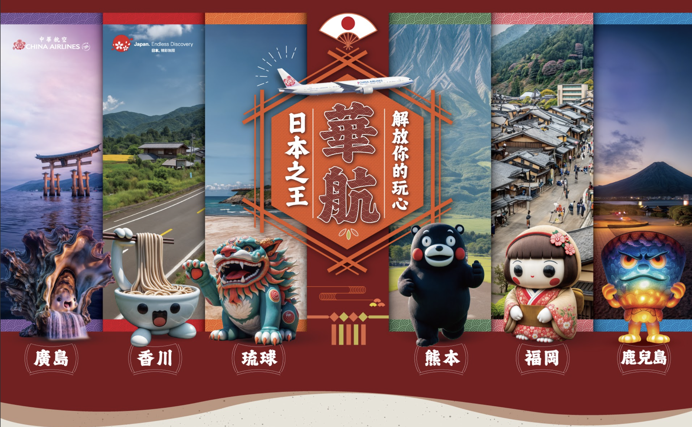
合作客戶及案例
華航航空
日本之王
活動網站製作
廣告代操

Slide 25
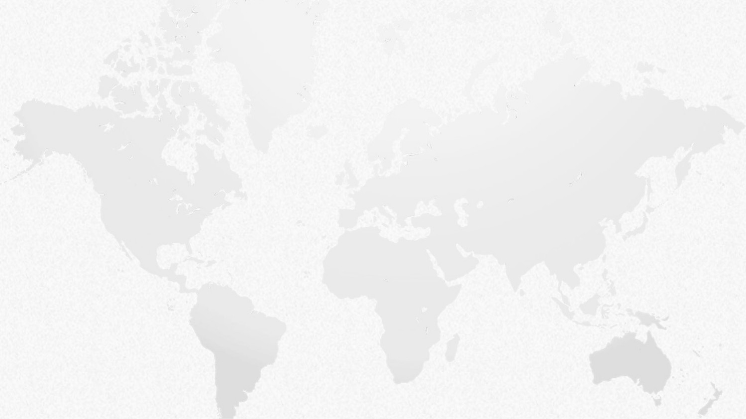
THANK YOU
WEB / KOC / KOL / WEB NEWS
即時互動有限公司 / 楊鎖竹 Viki
Email : vikiso668@gmail.com / 0988510668

